Slide 1
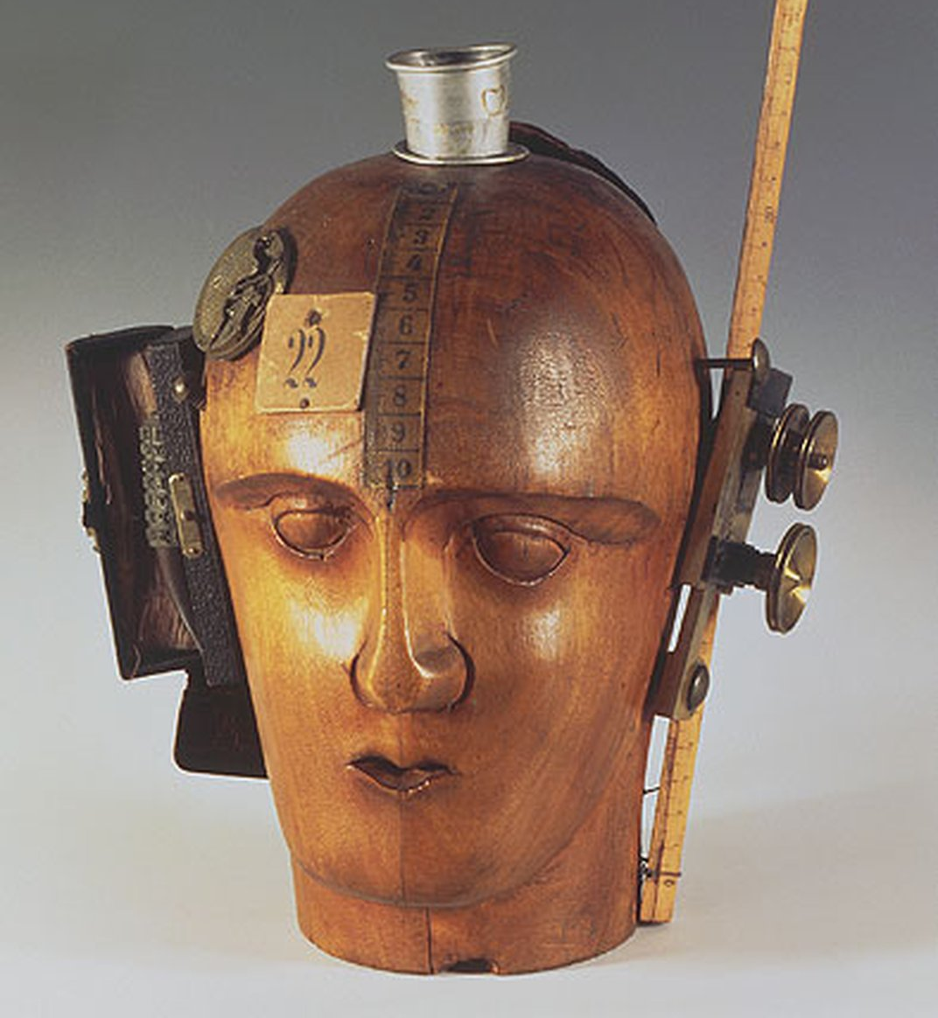
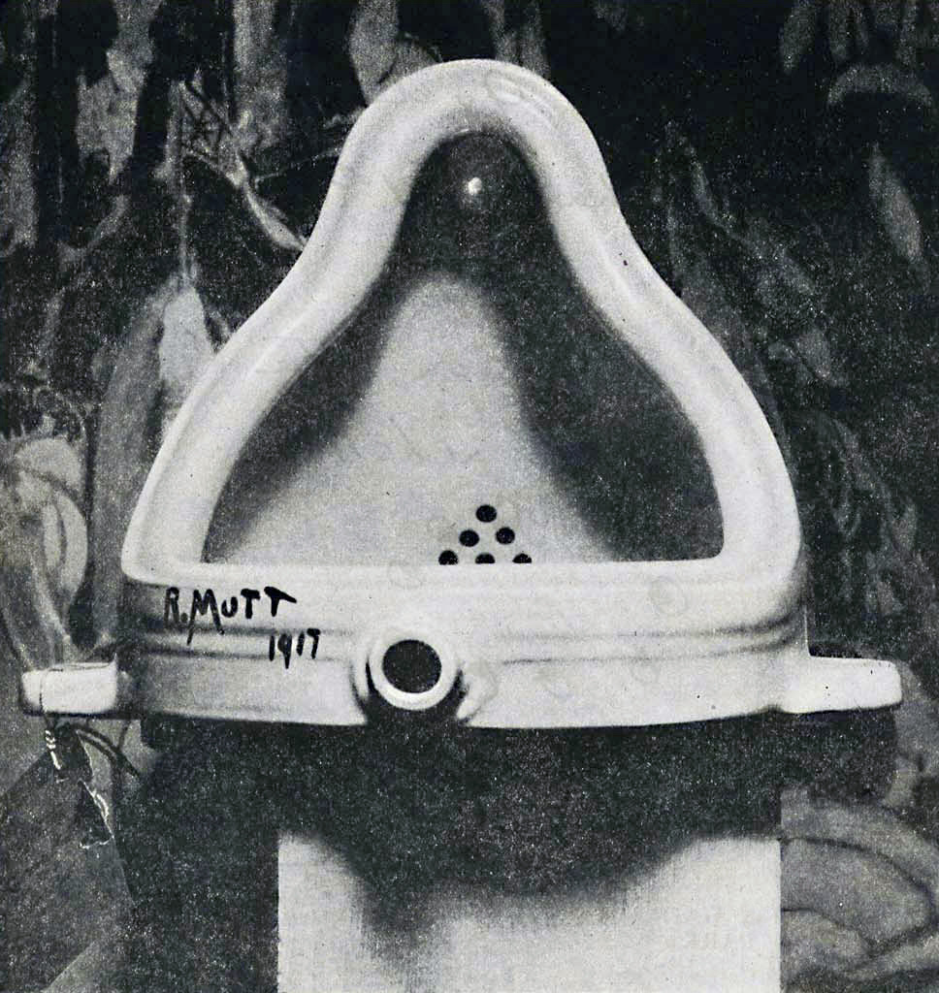

Slide 2
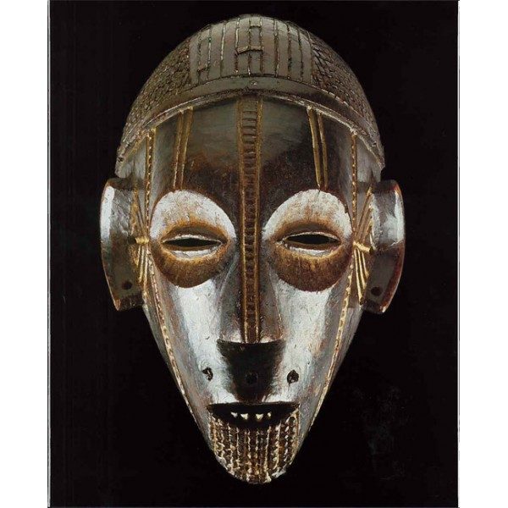
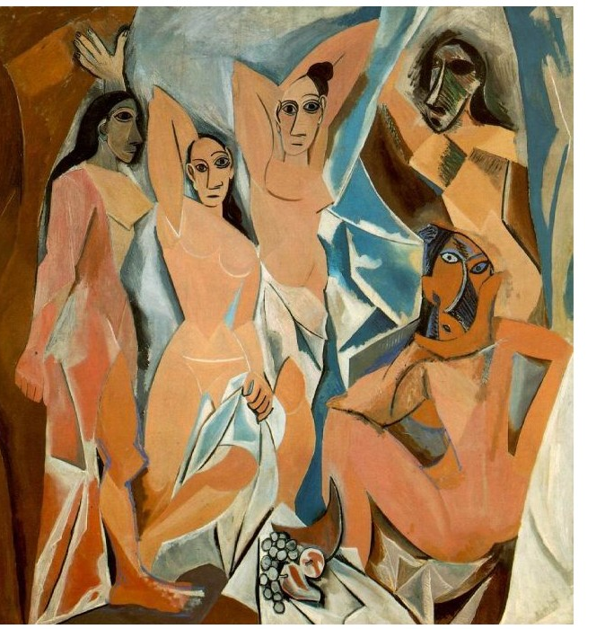

Slide 3
DADA
ou néant absolu ?

Slide 4
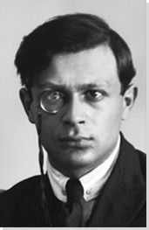
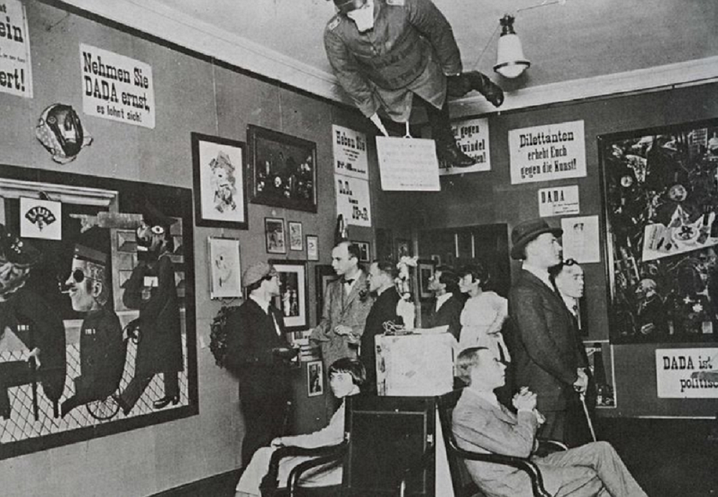
Tristan Tzara (Samuel Rosenstock)
le 16 avril 1896 en Roumanie – le 25 décembre 1963 à Paris
Trois étapes de sa vie :
Bucarest
Zürich
Paris
Hugo Ball, Jean Arp : Cabaret Voltaire, 5 février 1916

Slide 5
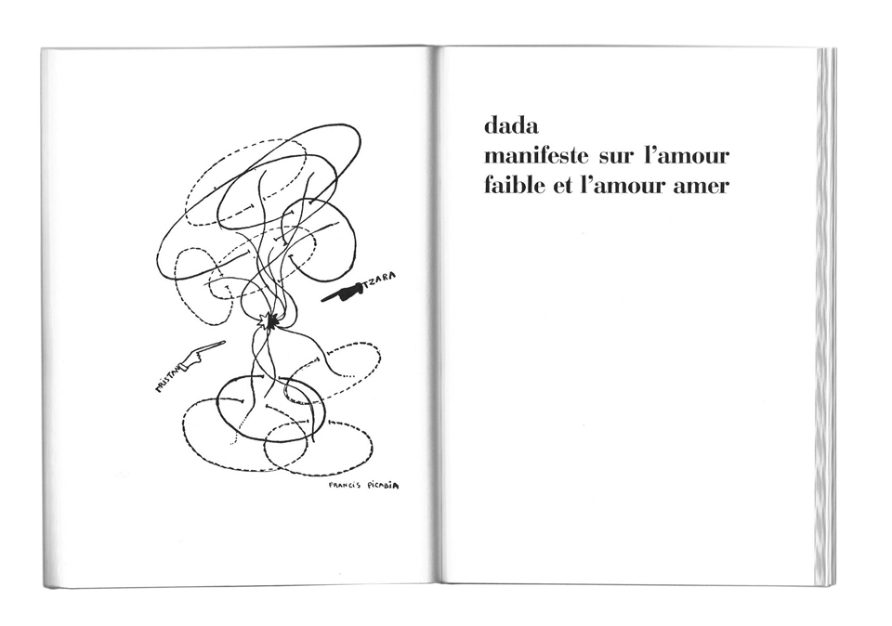
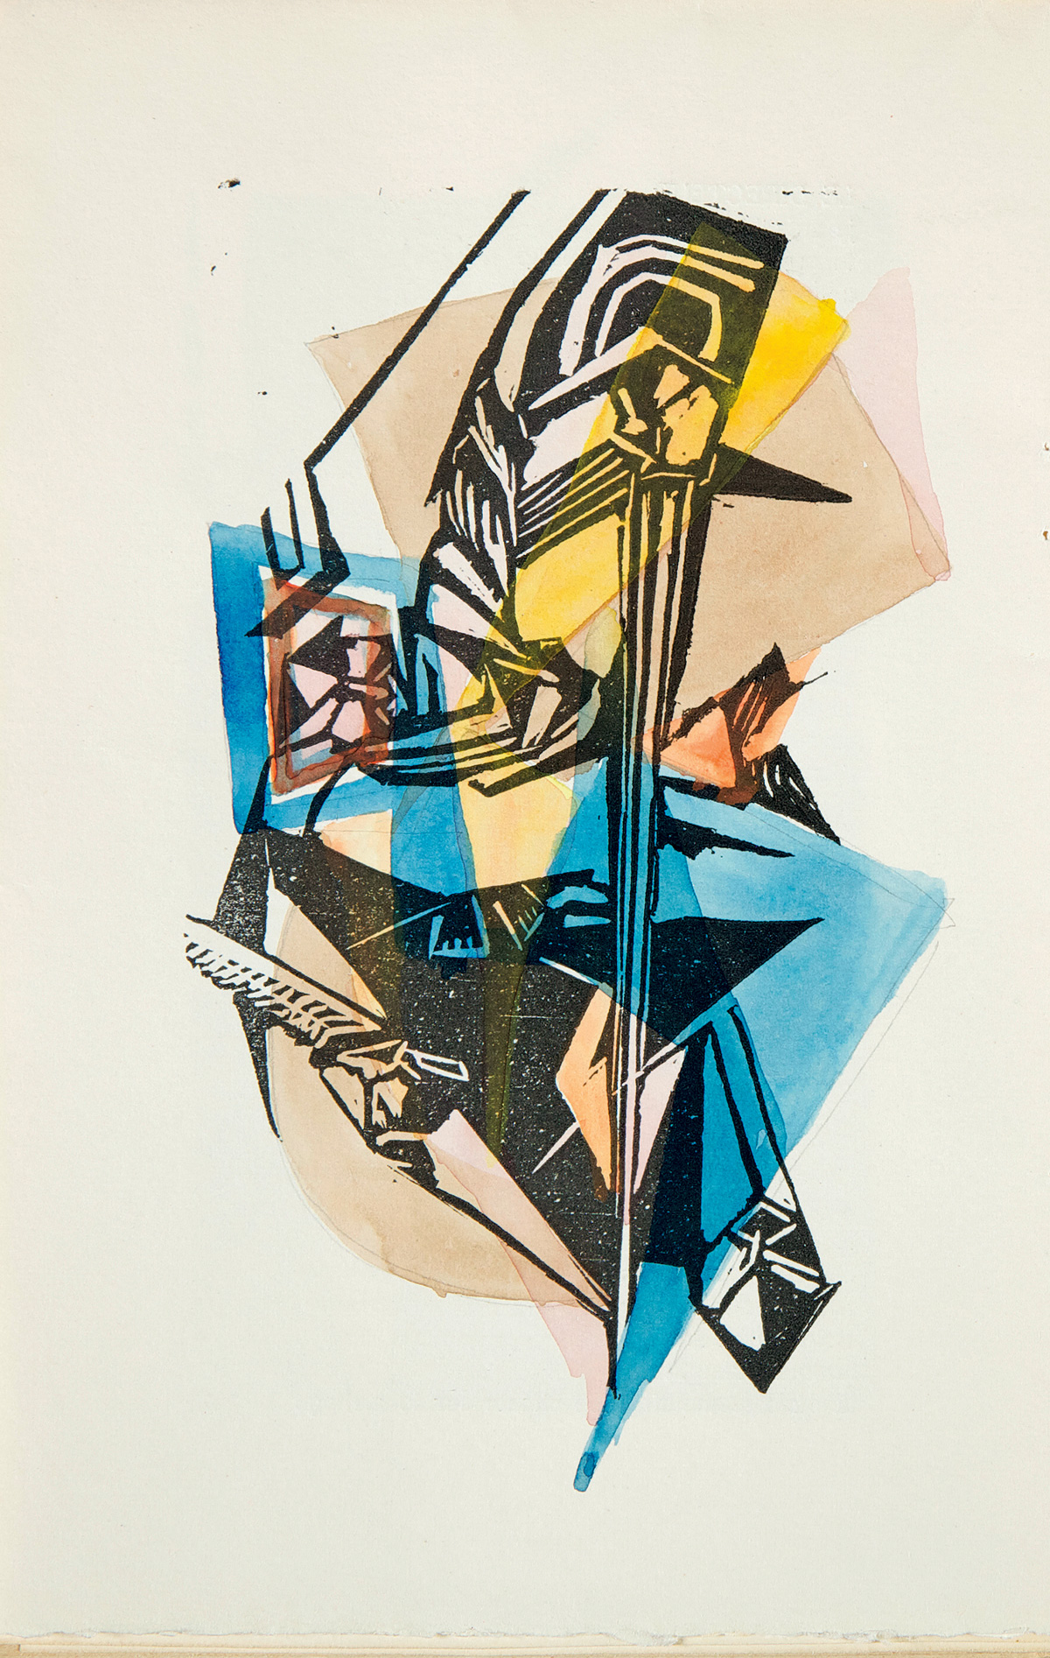
Œuvres dada
La Première Aventure céleste de Mr Antipyrine (1916),
Vingt-cinq poèmes (1918),
Sept manifestes Dada (1924)

Slide 6
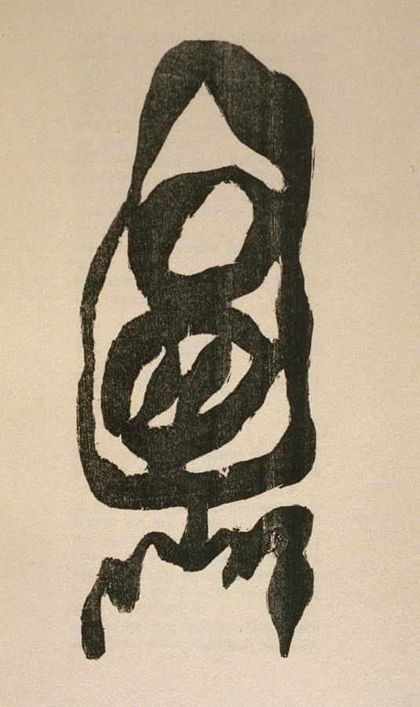
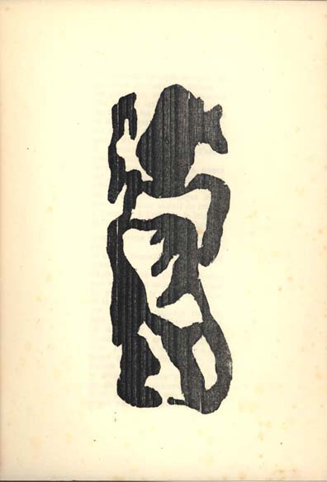
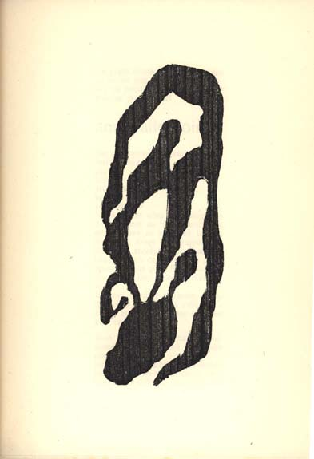
Illustrations de Vingt-cinq poèmes

Slide 7
choquer le bourgeois
ouragan dévastateur de la folie
rôle du hasard dans la création poétique
« J'ai sorti mon vieux rêve de sa boîte, comme tu prends un chapeau
Le sommeil est un jardin entouré de doutes
On en distingue pas la vérité du mensonge. »

Slide 8
DADA N’EST RIEN

Slide 9
DADA ATTAQUE TOUT CE QUI VIT

Slide 10
BOULEVERSEMENT

Slide 11
VIOLENCE

Slide 12
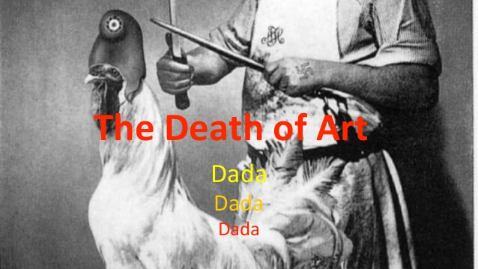
La vie de DADA

Slide 13
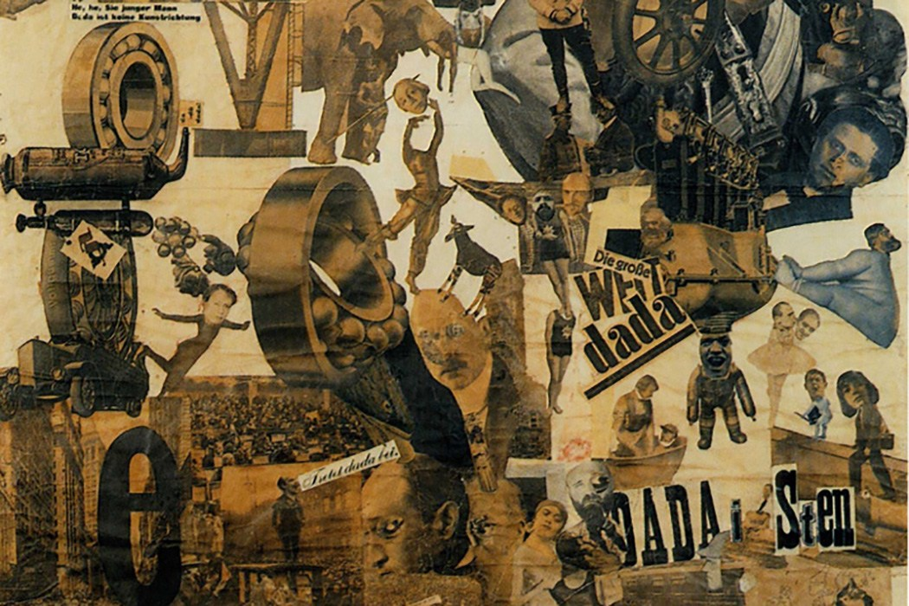
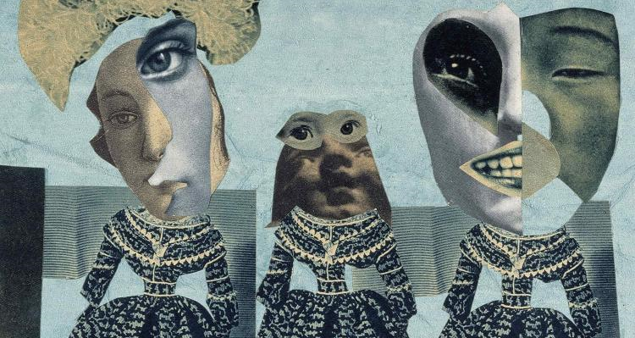

Slide 14
Pan-Pan au cul du nu nègre
Pan-pan !
Fin-fin
Pan-pan
Finale
Pan-pan !
o i u a
pan-pan
Da capo
Bê
Pan-pan – pan-pan
Pan-pan
FIN!

